Slide 1
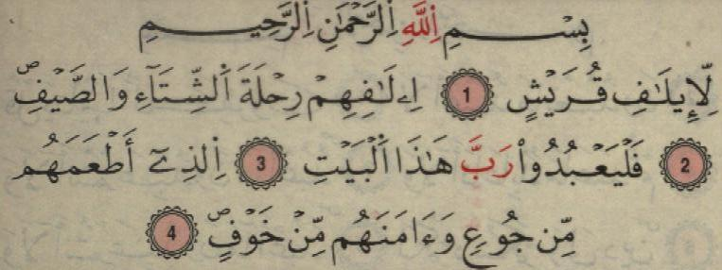
سورة قريش 106 – 4 آيات

Slide 2
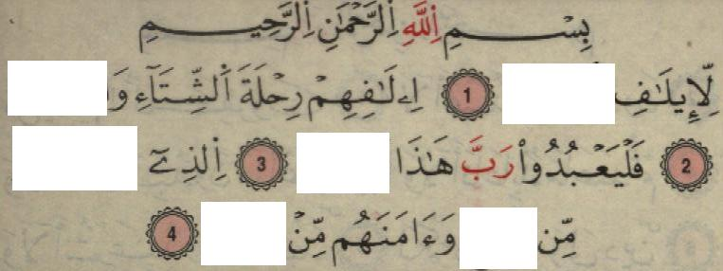
سورة قريش 106 – 4 آيات

Slide 3
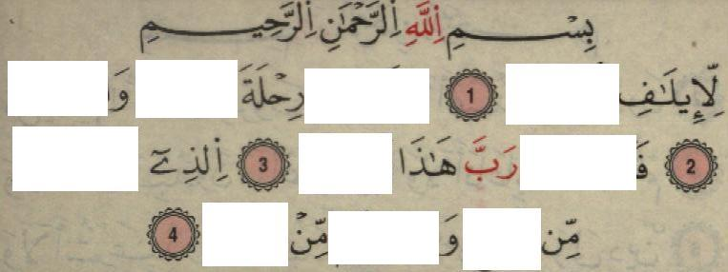
سورة قريش 106 – 4 آيات

Slide 4
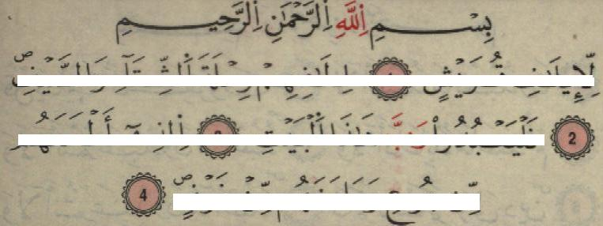
سورة قريش 106 – 4 آيات

